Slide 1
Sejthalál
Az élet velejárója a halál.
Sőt szükséges hozzá.

Slide 2
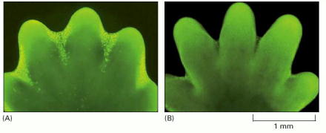
Miért van szükség programozott sejthalálra?
Celluláris turnover: osztódás/sejthalál egyensúlya
2. Nem megfelelően differenciálódó, feleslegben lévő, veszélyes sejtek eltávolítása
3. Egyedfejlődéshez nélkülözhetetlen: az eredeti név is innen származik fejlődésbiológiai terv
Pl.: fenobarbitálos indukció
Folytonos megújulás
Pl.: Egérmancs kialakulása

Slide 3
Ha a struktúrára nincs már szükség
4. Életfunkciókhoz nélkülözhetetlen, példák:
1. magvesztett szemlencsesejtek a látásban
2. bőr külső felszínét borító mag- és organellumvesztett sejtek (mechanikai védelem)
5. Enyhébb sejtkárosító tényezők kiváltotta szekunder folyamat, pl. vírusfertözőtt, malignusan transzformált sejtek eliminációja.
Patológás primer szerep
A sejthalál folyamatának károsodásával maga is kóroki tényező lehet: túl-, alul működése révén

Slide 4
Sejthalál
Programozott sejthalál: apoptózis
Nekrózis
Programozott sejthalál, Apoptózis
Apoptózis: lehull (falevél, virágszirom)
Mértéke igen nagy lehet, pl.: a fejlődő gerinces szervezetben a kialakuló idegsejtek fele nem sokkal a kialakulásukat követően apoptotizál.

Slide 5
A sejt zsugorodik, felszíne felhólyagosodik
Magja kisebbedik, kromatinállománya kondenzálódik
3. Sejtmaghártya redőződik, majd feltöredezik
Közben a sejtmembrán és az organellumok épen maradnak
4. Sejtmembránnal határolt apoptotikus testekre esnek szét

Slide 6
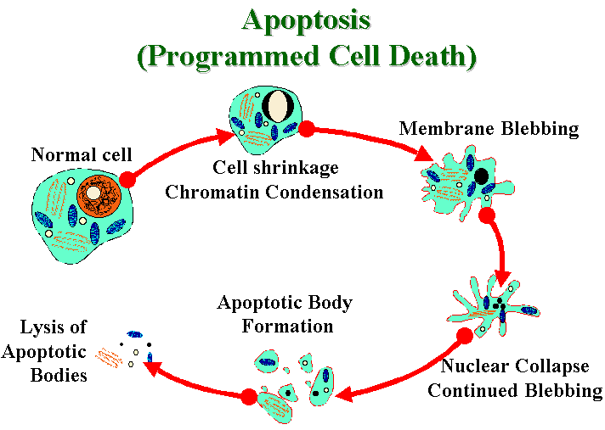
Az apoptitikus testek tápanyagul szolgálnak: makrofágok, szomszédos sejtek kebelezik be
A sejtmembrán végig ép marad
Makromolekulák nem jutnak ki
Nincs gyulladásos reakció
aktív (energiaigényes)
gyors (néhány óra)
csendes (gyulladásmentes)
Típusosan egyes sejteket érint – a környező sejtek épen maradnak

Slide 7
Nekrózis
Nekrózis: görög szó, pusztulás, megölés
Passzív, mindig patológiás folyamat. (Fiziológiásan sohasem fordul elő!)
Általában erőteljes behatások váltják ki az igen erőteljes, tömeges sejtelhalást.
Isémia
Fizikai
Toxikus ártalmak

Slide 8
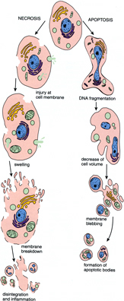
Jellemzői:
Sejt
Sejtmag
Organellumok
Lizoszómák szétesése
duzzadása
az egész sejt kontrollálatlan szétesése
A sejttartalom igen gyorsan kiáramlik
Gyulladás

Slide 9
Mikor következik be a sejt halála?
Mi a „point of no return”?
Különböző morfológiai, biokémiai kritériumok
Pl.: a mitokondriális külső membrán permeabilitásának fokozódása
Egyértelmű válasz nehezen adható.

Slide 10
Alterntív sejthalálformák
Kevert apoptózis nekrózis
apoptózis nekrózis
Sejt kiindulási energiaszintjétől is függ
ATP szint leesik sejtintegritás megszűnik nekrózis
Autofág sejthalál
Vakuolizációval jár
Apoptózis inhibitorok nem gátolják
Nincs sejtmagzsugorodás

Slide 11
Az apoptózis (pato)biokémiája
Megfigyelés: különböző sejttípusok sztereotíp morfológiai változások között halnak meg
Evolúciósan konzervatív biokémiai változások

Slide 13
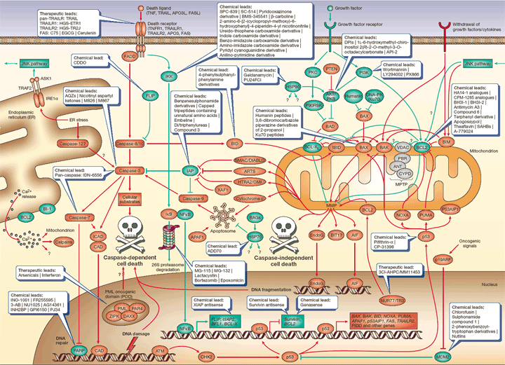
Apoptotikus gépezet: sok gén, sok fehérje
Kulcsfehérjék

Slide 14
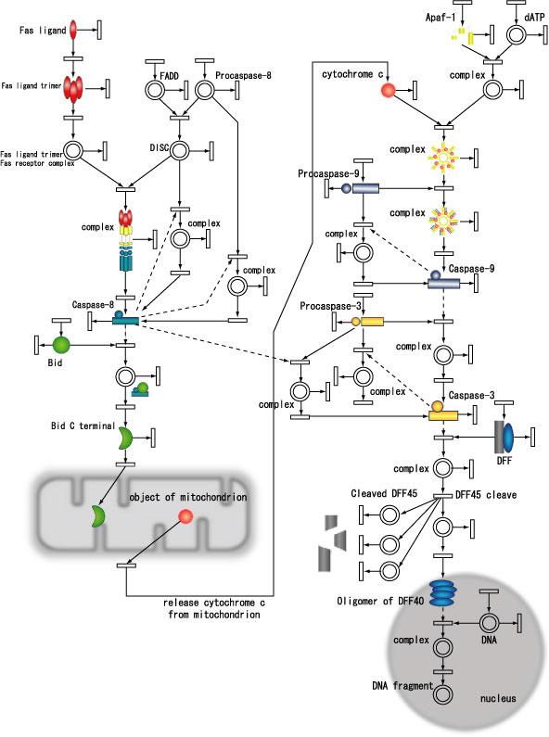
Kulcsfehérjék I: kaszpázok

Slide 15
Kaszpázok: Intracelluláris cisztein proteinázok
Speciális helyen előforduló aszpartát oldalláncok mellett hasítanak
Caspase: cysteinil aspartate-specific protease
Zimogén formában termelődnek: prokaszpázok
Limitált proteolízissel aktíválódnak, egy kis és egy nagy alegységre hasadva
α₂β₂ heterotetramer (2 aktív centrum)
egymást hasítják jelerősítés

Slide 16
Emlősökben 14 kaszpázt írtak le, emberben 11 homológot találtak meg (kaszpáz 1-10, 14).
2 nagy csoport
Citokin aktivátor gyulladásos: kaszpáz 1, 4, 5, 11
Sejthalál, apoptózis: kaszpáz 2, 3, 6, 7, 8, 9, 10, 12
2 alcsoport: N-terminlális domén alapján
Effektor kaszpázok: kaszpáz 3, 6, 7. Ezek hasítják a celluláris célmolekulák nagy részét (rövid N-terminális domén)
Iniciátor kazpázok. Ezek hasítják az effektor kaszpázokat (hosszú N-terminális domén)

Slide 17
Iniciátor kazpázok: hosszú N-terminális domén
Homofil interakciós domén
adaptor fehérjék hasonló doménjével lép kapcsolatba
Multimolekuláris domének pl.: apoptoszóma
iniciátor kaszpázok konformációváltozása aktiválódása
Az effektor kaszpázokat más proteázok is hasítják, aktiválják:
pl.: katepszinek, kalpainok, granzimok

Slide 18
Aktivált kaszpázok 300 ismert magi-, citoszolikus fehérjét hasítanak
Apoptózis morfológiai változások
Példák
Kaszpáz aktivált DN-áz (CAD) DNS fragmentáció
Aktin, spektrin, citokeratinok, vimentin fodrin hasítása
Nukleáris laminok sejtmag zsugorodása
Sejtalak változása

Slide 19
Kaszpázaktiválás fékentartása: apoptózis inhibitor fehérjék
IAP (inhibitor of apoptosis protein) család: XIAP, c-IAP1, c-IAP2, survivin, livin stb.
BIR domén: kapcsolódik a kaszpázhoz gátlás
RING-finger: zink ujj domén, ubikvitin konjugáló enzimeket vonzanak, ubikvitinálja a kaszpázokat
IAP szint szoros kontroll alatt
Kaszpázaktiváció, szivárgás is szoros kontroll alatt áll
Ha már aktiválódott önerősítő folyamat a sejt túllép egy ponton akkor már nincs visszaút sorsa eldőlt

Slide 20
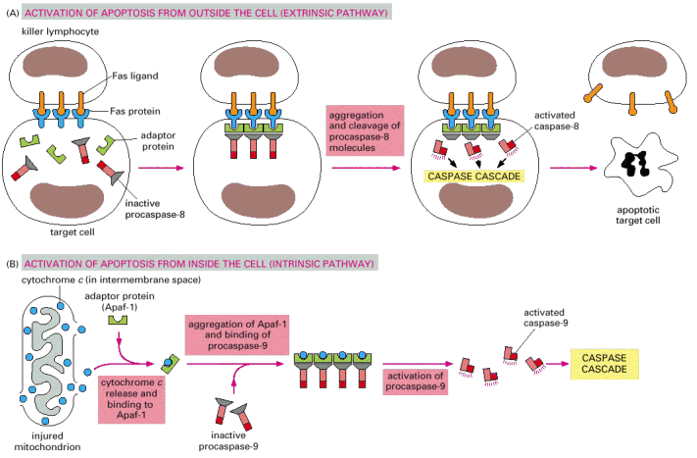

Slide 21
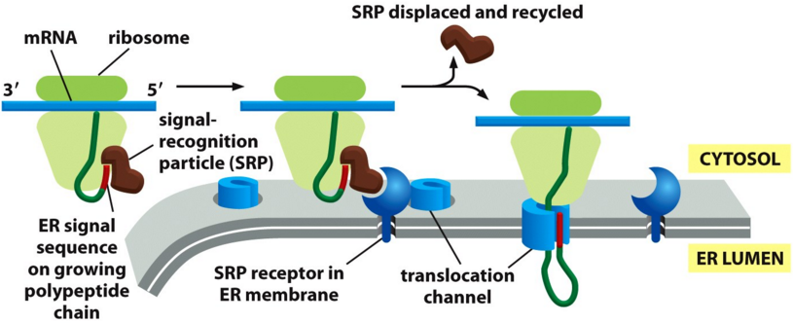
Fehérjeszintézis az ER-be
Fehérjeszintetizáló ER belső környezet:
Magas fehérje- és GSSG koncentáció, alacsony diffúzió,
növekvő fehérjekapcsolódási lehetőségek, sok dajkafehérje

Slide 22
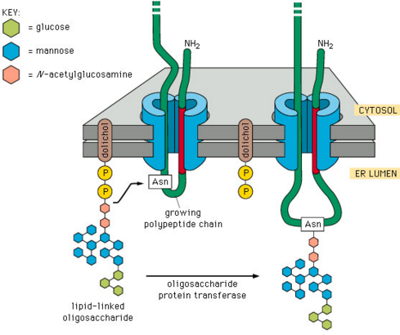

Slide 23
ER: oxidatív környezet, magas fehérje- és Ca²⁺ -koncentráció,
alacsony GSH/GSSG arány
Akadozhat az oxidatív folding (ATP, Ca²⁺-szint)
Foldázok (gyorsítják a feltekeredést):
Peptidil-prolil cisz-transz izomeráz
Protein diszulfid izomeráz, EroI, ERp72
Molekuláris dajkafehérjék:
GRP78, GRP94: Már nem gyorsítják az oxidatív foldingot
Lektinszerű dajkafehérjék (glikoproteinek foldingja, ellenőrzése):
Kalnexin, kalretikulin

Slide 24
Minőség ellenőrzés
GRP78 (BiP):
Hidrofób oldalláncokhoz köt,
ADP/ATP csere, ill. hidrolízis ko-chaperonok segítségével
Kalnexin ciklus:
Oligoszacharil transzferáz Asn-X-Ser/Thr konszenzusra
Oligoszacharid lánc módosulása
Kalnexinhez kötődés, refolding
Disszociáció, asszociáció
Deglukoziláció (glukozidáz II), reglukoziláció (UGGT) ciklusok

Slide 25
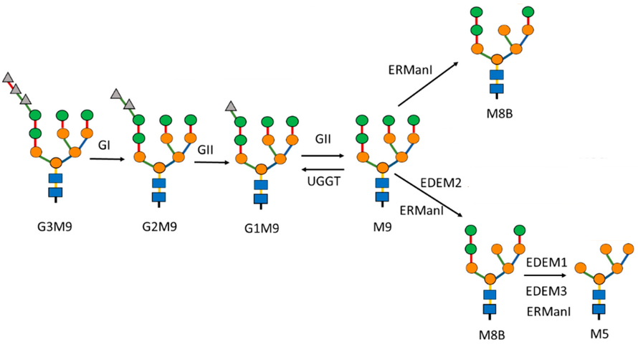
Minőség ellenőrzés
szekréció
retrotranszlokáció
proteaszóma, vagy
mikroautofágia

Slide 26
ER stressz
Fő okai lehetnek:
Transzlációs, poszttranszlációs és tekeredési problémák
(genetikai okok, vírusfertőzés, fokozott biotranszformáció, stb.)
Farmakológiai ágensek
(ionofórok, Ca²⁺-ATP-áz gátlók, fehérjeglikoziláció gátlók,
redukáló- ill. oxidálószerek
Válaszreakciók:
ER méret- és kapacitásnövelés
(dajkafehérjék és membrán foszfolipidek fokozott szintézise)
A feladatok csökkentése (általános transzlációs STOP)
Apoptózis

Slide 27
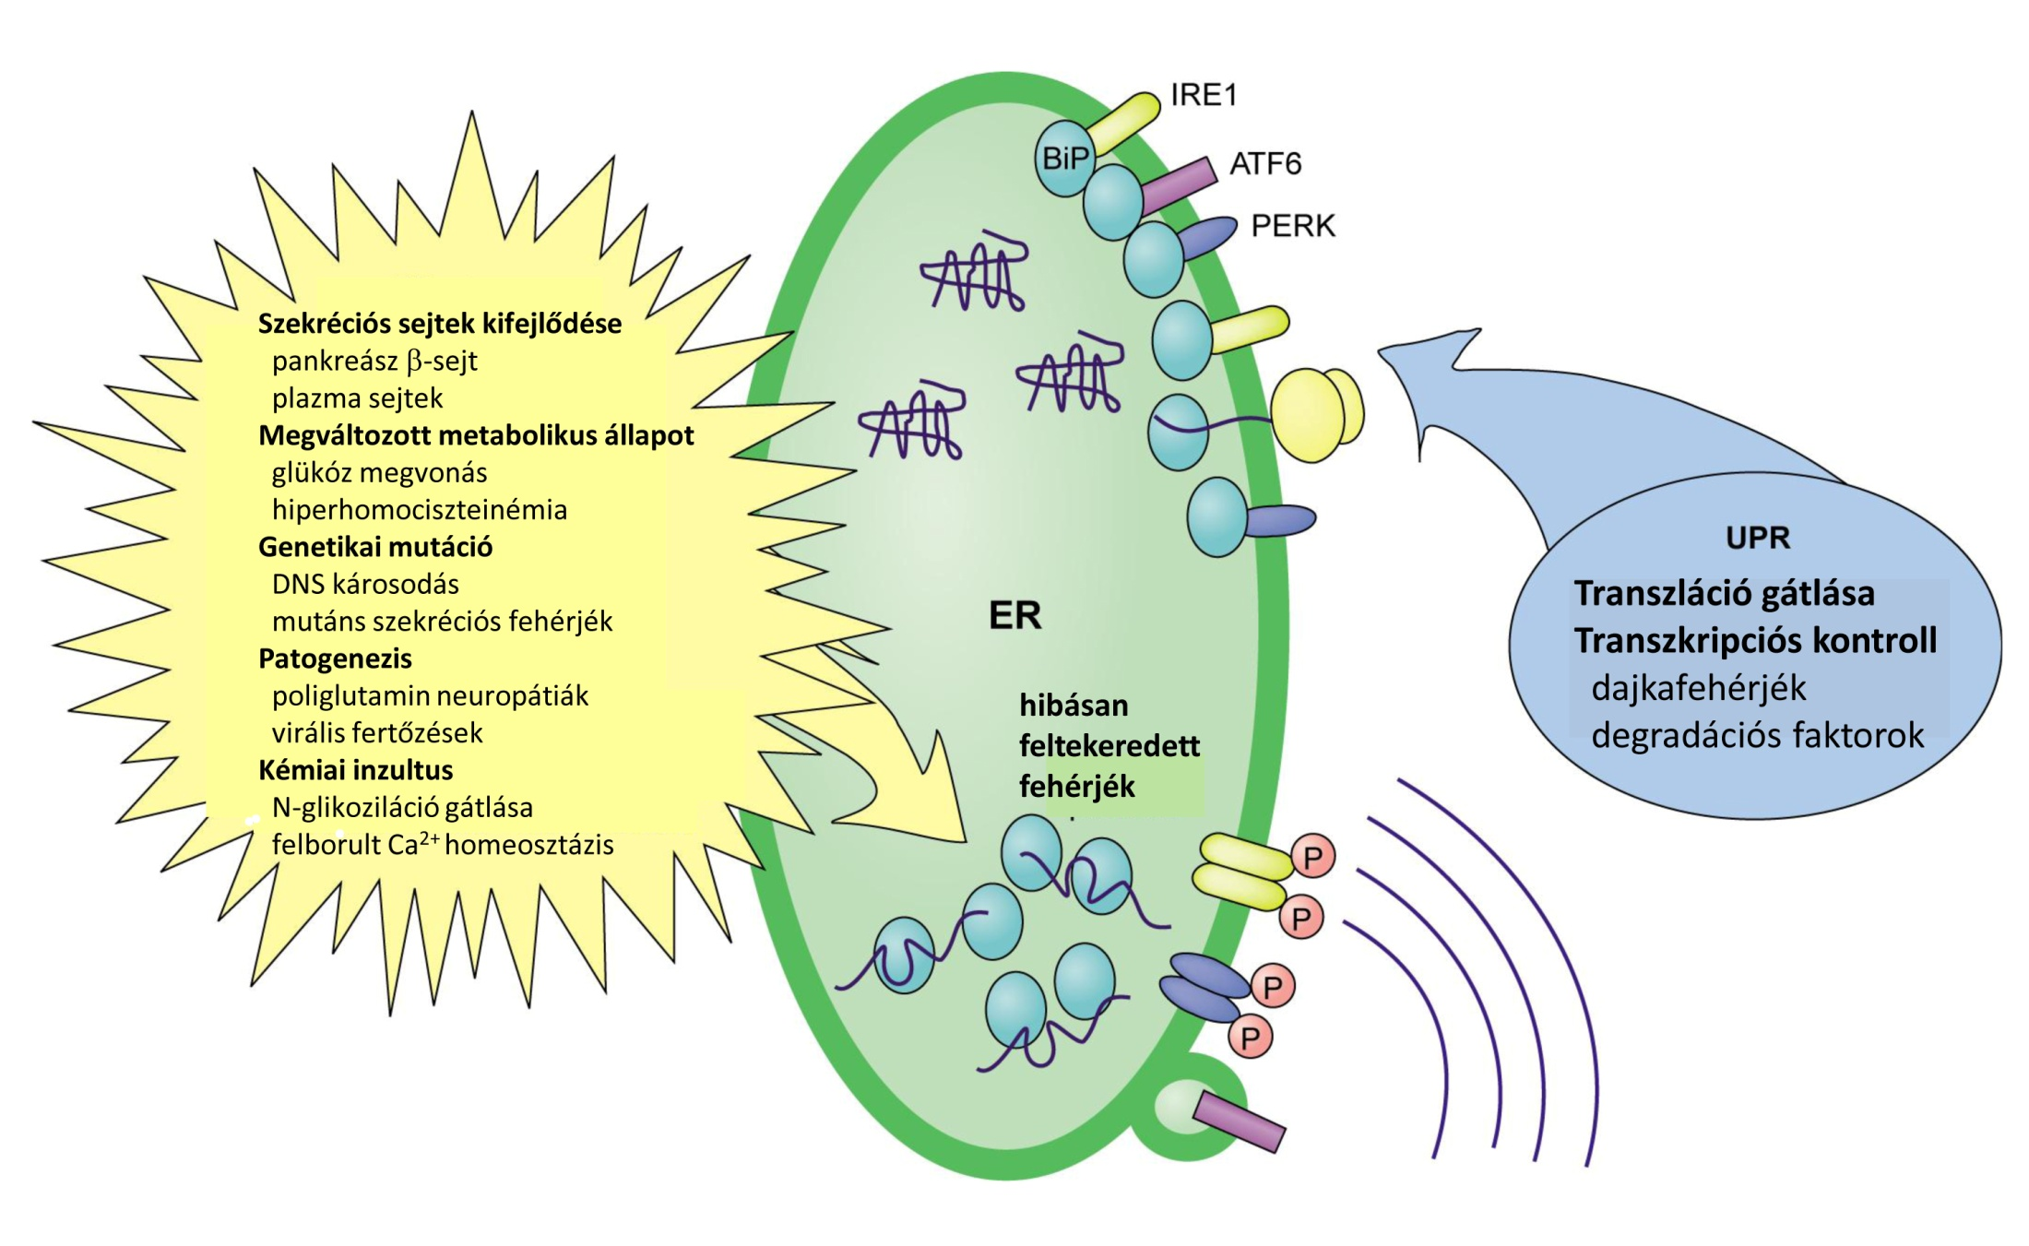
Sérült fehérjeválasz, Unfolded Protein Response

Slide 28
Unfolded protein response (UPR)
-BiP-re szükség van a fokozott terhelés miatt:
leválik a PERK-ről. az IRE-1-ről és az ATF6-ról
-ATF6 a Golgiba vándorol, ott limitált proteolízissel aktiválódik
-Az aktív N-terminális a magban transzkripciós faktor:
dajkafehérjék és CHOP (proapoptotikus tr. faktor) aktiválása
-IRE-1 és PERK dimerizálódnak és autofoszforilácóval
aktiválódnak
-PERK foszforilálja az eIF2α-t: általános transzlációs stop
-Sejtciklus G1-ben leáll, és ATF4 termelődik
-Fokozott aminosav import és glutation-szintézis
-Az aktív IRE-1 vágja az XBP mRNS-t: XBP1s tr. faktor
-Foszfolipid szintézis enzimek, dajkafehérjék,
minőségellenőrző enzimek, ERAD

Slide 29
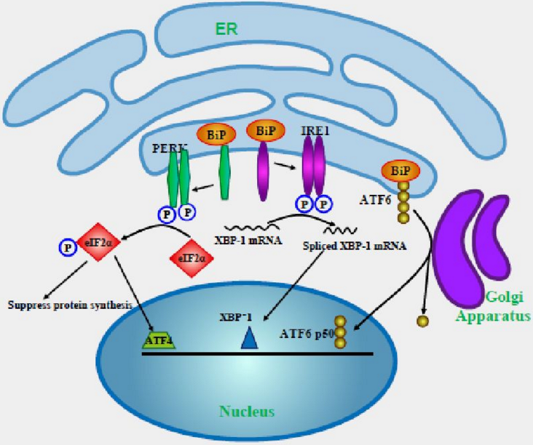

Slide 30
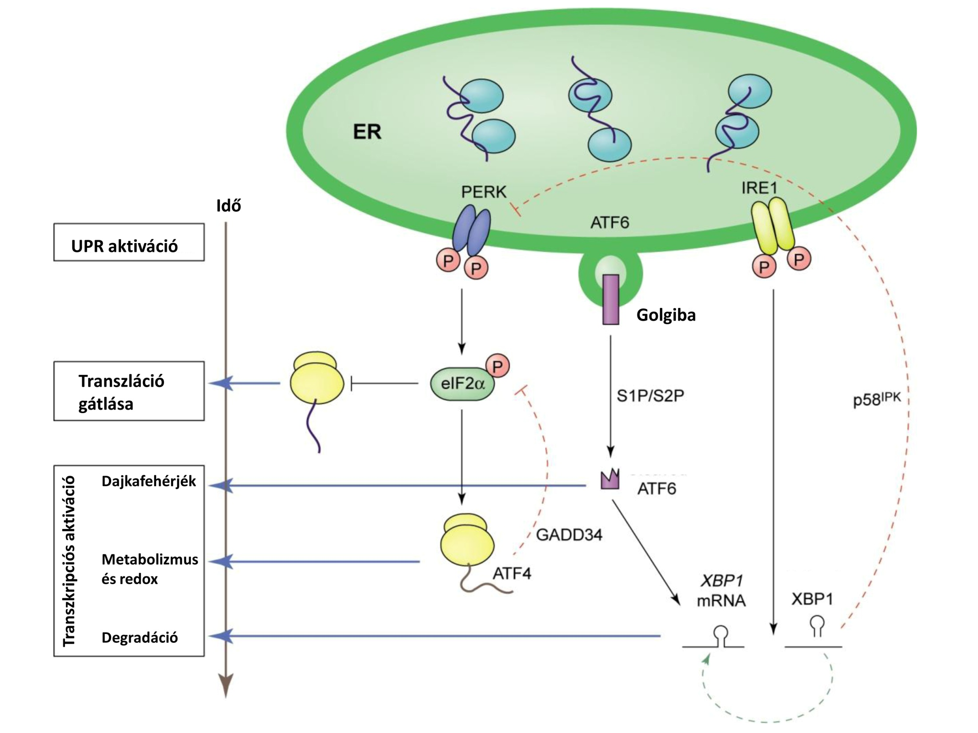

Slide 31
Apoptózis
Ha az ERAD vagy az autofágia már nem segít
-CHOP/GADD153 proapoptotikus transzkripciós faktor termeődését
az ATF6 indukálja
-A CHOP gátolja a Bcl-2 anti apoptotikus fehérje szinézisét,
és aktiválja a Bak és a Bax szintézisét
-Bak és Bax konformációja megváltozik, oligomerizálódhatnak
-A lumenből a Ca²⁺ kiszabadul, aktiválja a kalpain proteázt
-A kalpain beindítja az ER-specifikus kaszpáz kaszkádot
-IRE-1/TRAF2/ASK1 heterotrimerré áll össze,
ami aktiválja a JNK-t

Slide 32
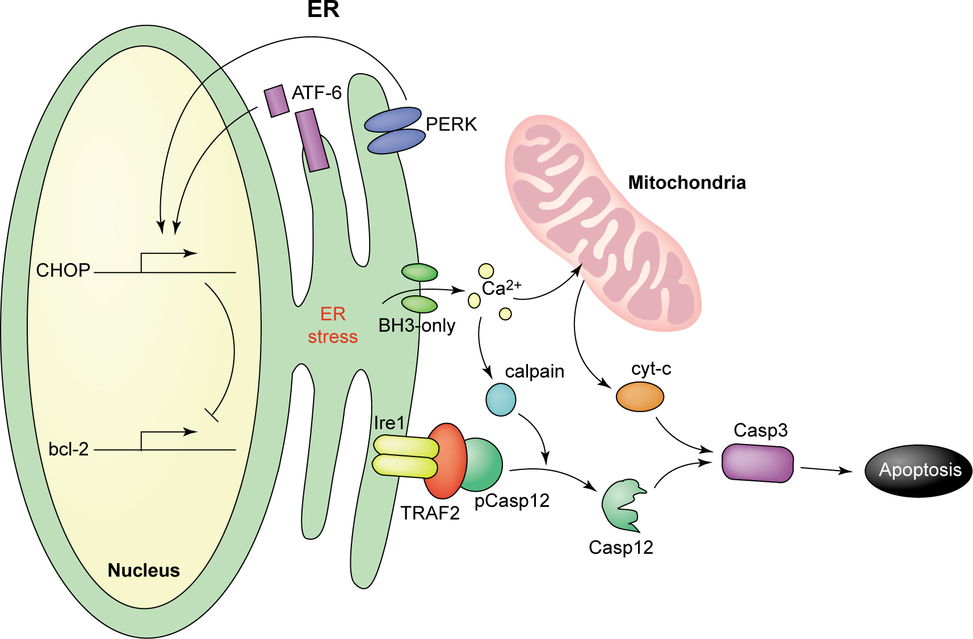

Slide 33
Betegségek
Cisztikus fibrózis: CTFR kloridion-csatorna nem megy át a
minőségellenőrzési rendszeren, nem jut ki a sejtmembránba,
hiába lenne működőképes.
Tünetek: Sűrűbb nyák a légutakban, gyakoribb fertőzések.
30 éves kor előtt halál
Nem tudnak működőképessé tekeredni:
Lipoprotein lipáz (hiperkilomikronémia)
VIII faktor (hemofília)
LDL-receptor (hiperkoleszterinémia)
α1 antitripszin deficiencia (tüdőbetegség)
Aggregálódó mutáns fehérjék:
Főleg neurodegeneratív betegségek
Szerzett betegségek: Daganatok, elhízás (anyagcserezavar)

Slide 34
Amiloidózis
oldhatatlan plakkok, irreverzibilis fehérjeaggregátumok
mutáció: örökletes (főleg időseknél, ritkán fiataloknál)
szerzett: ismeretlen ok, letekeredik, aggregálódik a fehérje
(szórványos, korral nő a valószínűség (100 év felett 70%)
indukált: fehérjeaggregátumokhoz más, egészséges fehérjék
tapadnak („fertőzés”, prionbetegség)
szisztémás amiloidózis: számos szövetet érint
szövetspecifikus amiloidózis: pl. neurodegeneratív betegségek

Slide 35
Amiloidózisok
Alzheimer-kór:
Preszenilin v. APP mutáció: Amiloid β plakkok, Tau aggregáció
Parkinson-kór:
α-szinuklein mutáció, Lewy-testek
Huntington-kór:
Poliglutamin betegség, huntingtin mutáció, sok CAG kodon,
30 felett β-redő
Generációról generációra növekszik
Prion-betegségek:
Creuzfeld-Jacob kór, kergemarha-kór, nevetőhalál, halálos álmatlanság
Csak a fehérje „szaporodik”

